Slide 1
点赞系统

Slide 2
点赞业务分析
实现点赞功能
点赞功能改进

Slide 3
点赞业务分析
01

Slide 4
需求分析
数据结构设计

Slide 5
需求分析
独立
通用
点赞功能不依赖其它服务模块
I
点赞系统需要适用于各种不同的业务场景
G
C
S
并发
点赞系统必须能应对较高的并发
安全
做好判断，避免用户重复点赞

Slide 6
需求分析
点赞服务
其它服务
开始
是否
点赞过
否
点赞
是
点赞
记录
保存
点赞记录
更新
点赞数量
点赞数
结束

Slide 7
需求分析
点赞服务
其它服务
开始
更新
点赞数量
点赞数
是否
点赞过
否
点赞
是
点赞
记录
保存
点赞记录
MQ
其它服务
更新
点赞数量
更新
点赞数量
点赞数
结束

Slide 8
需求分析
数据结构设计

Slide 9
数据结构设计
id
点赞时间
目标
业务类型
点赞记录
点赞
用户id
点赞
目标id
关联
关联
用户
目标业务实体

Slide 10
数据结构设计
CREATE TABLE IF NOT EXISTS `liked_record` (
`id` bigint NOT NULL AUTO_INCREMENT COMMENT '主键id',
`user_id` bigint NOT NULL COMMENT '用户id',
`biz_id` bigint NOT NULL COMMENT '点赞的目标id',
`biz_type` VARCHAR(16) NOT NULL COMMENT '点赞的目标类型',
`create_time` datetime NOT NULL DEFAULT CURRENT_TIMESTAMP COMMENT '创建时间',
`update_time` datetime NOT NULL DEFAULT CURRENT_TIMESTAMP ON UPDATE CURRENT_TIMESTAMP COMMENT '更新时间',
PRIMARY KEY (`id`),
UNIQUE KEY `idx_biz_user` (`biz_id`,`user_id`)
) ENGINE=InnoDB AUTO_INCREMENT=8 DEFAULT CHARSET=utf8mb4 COLLATE=utf8mb4_0900_ai_ci COMMENT='点赞记录表';

Slide 11
实现点赞功能
02

Slide 12
点赞或取消
查询点赞状态
监听点赞数变更的消息

Slide 13
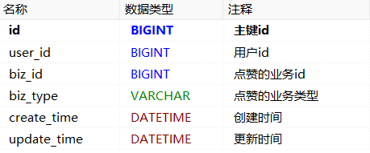
点赞或取消
需求：用户可以给喜欢的回答、笔记等点赞，也可以取消点赞
参数 | 说明
请求方式
请求路径
请求参数
返回值
接口描述
POST
/likes
参数名 | 类型 | 说明
bizId
Long
业务id
bizType
String
业务类型:qa-问答，note-笔记
liked
boolean
点赞或取消
无

Slide 14
点赞或取消
需求：用户可以给喜欢的回答、笔记等点赞，也可以取消点赞
是
点赞记录是否存在
否
新增
点赞记录
是
开始
是否是点赞
统计
点赞数
MQ通知
业务方
结束
否
删除
点赞记录
是
点赞记录是否存在
否

Slide 15
点赞或取消
查询点赞状态
监听点赞数变更的消息

Slide 16
查询点赞状态
业务微服务有查询点赞状态的需求，要求：
编写根据业务id查询当前用户是否点赞的接口
提供对应的FeignClient
改造之前的互动问答分页查询回答接口，把用户是否点赞一并返回
参数 | 说明
请求方式
请求路径
请求参数
返回值
GET
/likes/list
参数名 | 类型 | 说明
bizIds
Array
业务id集合
已点赞的bizId的集合：
[bizId1, bizId2, ....]

Slide 17
点赞或取消
查询点赞状态
监听点赞数变更的消息

Slide 18
监听点赞数变更的消息
需求：在学习服务添加MQ监听器，监听点赞数变更的消息，更新回答的点赞数量
qa.liked.times.queue
bindingKey: QA.times.change
互动问答业务
点赞服务
exchange
note.liked.times.queue
学习笔记业务
bindingKey: NOTE.times.change

Slide 19
点赞功能改进
03

Slide 20
改进思路分析
改造点赞功能

Slide 21
改进思路分析
点赞记录
缓存
点赞数量
缓存
读数据库 + 1
写数据库 + 1
读数据库 + 1
写数据库 + 1
开始
提交
点赞信息
点赞记录是否存在
否
新增
点赞记录
统计
点赞数量
MQ通知
业务服务
更新
点赞数量
是
结束
结束

Slide 22
改进思路分析
点赞记录
缓存
点赞数量
缓存
定期读取
缓存中的点赞数量
写数据库 + 1
写数据库 -N
开始
提交
点赞信息
点赞记录是否存在
否
新增
点赞记录
统计
点赞数量
MQ通知
业务服务
更新
点赞数量
是
结束
结束

Slide 23
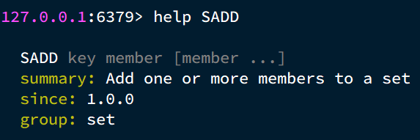
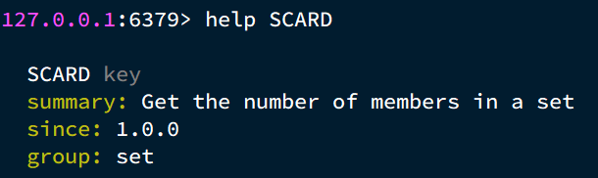
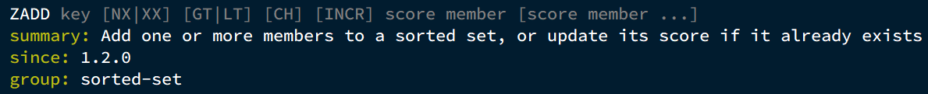
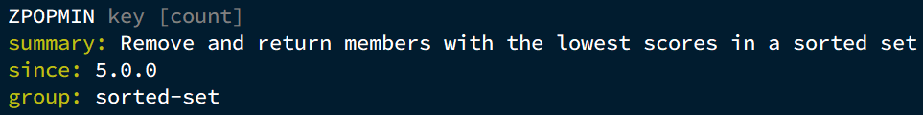
改进思路分析
KEY（bizType） | Member(bizId) | Score(likedTimes)
likes:qa | bizId:1001 | 10
 | bizId:1002 | 5
likes:note | bizId:2001 | 9
 | bizId:2002 | 21
KEY（bizId） | VALUE(userId)
bizId:1 | userId:1
 | userId:2
 | userId:3
点赞记录
缓存
点赞数量
缓存
定期读取
缓存中的点赞数量
ZADD
SADD
SCARD
开始
提交
点赞信息
点赞记录是否存在
否
新增
点赞记录
统计
点赞数量
MQ通知
业务服务
更新
点赞数量
是
结束
结束

Slide 24
改造点赞功能
KEY（bizId） | VALUE(userId)
bizId:1 | userId:1
 | userId:2
 | userId:3
KEY（bizType） | Member(bizId) | Score(likedTimes)
likes:qa | bizId:1001 | 10
 | bizId:1002 | 5
likes:note | bizId:2001 | 9
 | bizId:2002 | 21
点赞业务
定时任务
开始
开始
提交
点赞信息
新增点赞记录
SADD bizId uid
选择某个
业务类型
判断
返回值
1：点赞成功
批量读取并移除
bizId和点赞总数
统计点赞数量
SCARD bizId
等待下一次
任务循环
0:点赞失败
通过MQ
通知业务方
缓存点赞总数
ZADD key count bizId
结束

Slide 25
改进思路分析
改造点赞功能

Slide 26
改造点赞功能
基于Redis缓存改造点赞功能：
改造点赞接口
改造点赞状态查询接口
添加定时任务，实现定时数据同步功能

Slide 27
改造点赞功能
基于Redis缓存改造点赞功能：
改造点赞接口
改造点赞状态查询接口
添加定时任务，实现定时数据同步功能

Slide 28
单个命令的执行流程
一次命令的响应时间 = 1次往返的网络传输耗时 + 1次Redis执行命令耗时
客户端
1.发送命令
Redis
服务端
2.执行命令
3.返回结果

Slide 29
N条命令依次执行
N次命令的响应时间 = N次往返的网络传输耗时 + N次Redis执行命令耗时
客户端
1.发送命令
Redis
服务端
2.执行命令
3.返回结果
。。。
1.发送命令N
2.执行命令N
3.返回结果N

Slide 30
N条命令批量执行
N次命令的响应时间 = 1次往返的网络传输耗时 + N次Redis执行命令耗时
客户端
1.批量发送N条命令
Redis
服务端
2.执行N个命令
3.返回N个结果

Slide 31
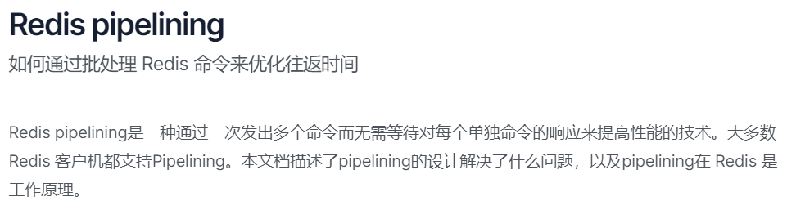
批处理
Redis提供了很多Mxxx这样的命令，可以实现批量插入数据，例如：
mset
hmset
Redis提供的Mxx命令能操作的数据类型比较少，对于复杂的数据批处理操作，建议使用Pipeline功能：https://redis.io/docs/manual/pipelining
注意
不要在一次批处理中传输太多命令，否则单次命令占用带宽过多，会导致网络阻塞

Slide 32
改造点赞功能
基于Redis缓存改造点赞功能：
改造点赞接口
改造点赞状态查询接口
添加定时任务，实现定时数据同步功能

